Slide 1


LE TRAVAIL ET LE CANNABIS :
Ça ne va juste pas ensemble
Notes:
Maintenant que la consommation de cannabis est légale au Canada (l’âge varie selon la province ou le territoire), il importe de connaître l’effet des facultés affaiblies par le cannabis sur la capacité de travailler en toute sécurité. Bien que le cannabis à des fins récréatives soit légal, le travail et le cannabis, ça ne va juste pas ensemble.

Slide 2
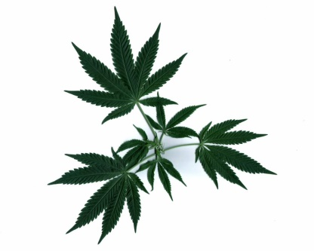
Qu’est-ce que le cannabis?
Il peut provenir de deux plantes:
  Cannabis sativa
  Cannabis indica
Il contient des composés chimiques appelés « cannabinoïdes ».
  Exemples : le THC et le CBD
Notes:
La plupart d’entre nous avons déjà entendu parler du cannabis, aussi appelé marijuana, mais tous ne connaissent pas ce qu’il contient, les façons de le consommer et ses effets. Commençons d’abord par définir ce qu’est le cannabis.
Bien qu’elle soit originaire de l’Asie, la plante de cannabis est maintenant cultivée dans le monde entier, y compris au Canada.
Les plantes de cannabis les plus courantes sont Sativa et Indica.
Le cannabis contient plus de 400 composés chimiques, dont 60 sont des cannabinoïdes.
Exemples :
- Delta-9-tétrahydrocannabinol (THC) : composant qui produit un « high » ou une intoxication
- Cannabidiol (CBD) : composant qui ne produit pas un « high » ou une intoxication
Source : Santé Canada (https://www.canada.ca/fr/sante-canada/services/drogues-medicaments/cannabis/sujet.html)

Slide 3
Quelles sont les différentes façons de consommer le cannabis?
Raisons pour consommer du cannabis
  Effets sur l’esprit (« high », intoxication, calmant)
  Raisons médicales, sociales ou religieuses
Peut être consommé de différentes façons
  En le fumant, en le buvant, en le mangeant ou par vaporisation
Notes:
Pourquoi des gens consomment-ils du cannabis?
La plante de cannabis est utilisée pour ses effets sur l’esprit.
Elle est également utilisée à des fins médicales, sociales ou religieuses.
Le cannabis peut être consommé de différentes façons, notamment :
en le fumant (joint, pipe, bong, etc.);
en le buvant ou en le mangeant (thé, boisson gazeuse, huile de cannabis, produits de boulangerie);
par vaporisation et vapotage (en aspirant les vapeurs de cannabis à l’aide d’un vaporisateur ou dispositive de vapotage).
Source : Santé Canada (https://www.canada.ca/fr/sante-canada/services/drogues-medicaments/cannabis/sujet.html)

Slide 4

Consommation de cannabis au Canada
Enquête canadienne sur le cannabis (2018)
Qui consomme du cannabis?
  Un total de 22 % des répondants (âgés de 16 ans et plus) avaient consommé du cannabis au cours des 12 derniers mois
  Répondants âgés de 16 à 24 ans : Consommation deux fois plus élevée que chez les répondants âgés de 25 ans et plus
  Âge moyen à la première consommation de cannabis : 19 ans
Notes:
En 2018, un échantillon de Canadiens a répondu à des questions en ligne portant sur leur consommation de cannabis. Ce genre d’enquête nous permet de voir combien de personnes consomment du cannabis et à quelle fréquence.
Un total de 12 958 personnes âgées de 16 ans et plus dans l’ensemble des provinces et territoires du Canada ont répondu aux questions.
Un total de 22 % des répondants ont déclaré avoir consommé du cannabis à des fins non médicales au cours des 12 derniers mois.
Les répondants âgés de 16 à 24 ans ont déclaré avoir consommé deux fois plus de cannabis au cours de la dernière année que les répondants âgés de 25 ans et plus.
En particulier, la consommation de cannabis au cours des 12 derniers mois chez les répondants âgés de 16 à 19 ans et chez ceux âgés de 20 à 24 ans s’élevait respectivement à 36 % et à 44 %, par rapport à 19 % chez les répondants âgés de 25 ans et plus.
Source : https://www.canada.ca/fr/services/sante/publications/medicaments-et-produits-sante/enquete-canadienne-cannabis-2018-sommaire.html

Slide 5

Consommation de cannabis au Canada
Enquête canadienne sur le cannabis (2018)
À quelle fréquence?
  Quotidiennement : 19 %
  Trois jours par mois ou moins : 55 %
  Un jour par mois ou moins : 35 %
Notes:
On a demandé aux répondants qui avaient déclaré avoir consommé du cannabis au cours des 12 derniers mois d’indiquer la fréquence à laquelle ils avaient consommé la substance.
Un peu plus de la moitié de ces répondants ont déclaré avoir consommé du cannabis trois jours par mois ou moins (55 %), tandis que 19 % ont déclaré en avoir consommé quotidiennement.
La réponse la plus commune était « moins d’une journée par mois » (35 %), suivie de « quotidiennement » (19 %), « de deux à trois jours par mois » (14 %), « d’un à deux jours par semaine » (10 %), « de trois à quatre jours par semaine » (10 %), « d’un jour par mois » (6 %), et « de cinq à six jours par semaine » (6 %). Ces résultats sont inchangés comparativement au dernier cycle.
Source : https://www.canada.ca/fr/services/sante/publications/medicaments-et-produits-sante/enquete-canadienne-cannabis-2018-sommaire.html

Slide 6

Consommation de cannabis au Canada
Consommation de cannabis pour ressentir ses effets psychotropes avant ou pendant l’école ou le travail
École
  Jamais : 53 %
  Rarement : 27 %
  Chaque semaine : 12 %
Travail
  Jamais : 64 %
  Rarement : 15 %
  Chaque semaine : 8 %
Notes:
On a également demandé aux répondants qui avaient déclaré avoir consommé du cannabis au cours des 12 derniers mois s’ils consommaient avant ou pendant l’école ou le travail.
École
Des étudiants qui ont répondu :
53 % n’avaient pas consommé de cannabis pour ressentir ses effets psychotropes avant ou pendant l’école au cours des 12 derniers mois;
27 % ont indiqué qu’ils consommaient rarement du cannabis avant ou pendant l’école (moins d’une fois par mois);
12 % ont déclaré avoir consommé du cannabis avant ou pendant l’école au moins une fois par semaine.
Travail
Des répondants :
la majorité (64 %) n’avaient pas consommé de cannabis pour ressentir ses effets psychotropes avant ou pendant le travail au cours des 12 derniers mois;
15 % ont indiqué qu’ils consommaient du cannabis rarement (moins d’une fois par mois) avant ou pendant le travail;
8 % des répondants ont déclaré avoir consommé du cannabis avant ou pendant le travail au moins une fois par semaine.
Source : https://www.canada.ca/fr/services/sante/publications/medicaments-et-produits-sante/enquete-canadienne-cannabis-2018-sommaire.html

Slide 7
Effets possibles du cannabis
Effets possibles à court terme
Positifs / Agréables | Néfastes / Désagréables
Sensation d’euphorie (« high ») | Confusion
Sensation de bien-être | Somnolence
Sentiment de détente | Difficulté à concentrer, à se souvenir
Expériences sensorielles accrues (vue, goût, odorat, ouïe, toucher) | Anxiété, peur ou panique
 | Vaisseaux sanguins endommagés par la fumée
 | Accélération du rythme cardiaque
 | Paranoïa, délires et hallucinations
Notes:
Il existe plusieurs effets possibles du cannabis. Certains sont considérés des effets à court terme, tandis que d’autres sont considérés des effets à long terme.
Les effets possibles du cannabis varient pour chaque personne. Les effets les plus courants sont :
(Repassez le tableau des effets à court terme, en mentionnant les détails plus bas, au besoin.)
Effets à court terme sur la santé
Sensation d’euphorie (« high »)
Sensation de bien-être
Sentiment de détente
Expériences sensorielles accrues (vue, goût, odorat, ouïe, toucher)
Bien que le cannabis puisse avoir pour effet de vous faire sentir détendu et heureux, votre corps et votre cerveau peuvent également subir des effets :
néfastes
indésirables
désagréables
Parmi ces effets à court terme sur votre cerveau, on trouve :
la confusion
la somnolence (fatigue)
une capacité réduite de se souvenir, de se concentrer, de prêter attention et de réagir rapidement
l’anxiété, la peur ou la panique
Parmi les effets à court terme sur le corps, on trouve également :
des vaisseaux sanguins endommagés par la fumée (si on fume le cannabis)
une baisse de la tension artérielle pouvant provoquer un évanouissement
une accélération du rythme cardiaque pouvant représenter un danger pour les personnes souffrant de problèmes cardiaques et entraîner une augmentation du risque de crise cardiaque
La consommation de cannabis peut également conduire à des épisodes psychotiques caractérisés par :
la paranoïa
les délires
des hallucinations
Source : https://www.canada.ca/fr/sante-canada/services/drogues-medicaments/cannabis/effets-sante/effets.html

Slide 8

Effets possibles du cannabis
Effets possibles à long terme sur la santé (consommation quotidienne ou chaque semaine se poursuivant sur des semaines, des mois ou des années)
  Risque accru de dépendance
  Nuit à la mémoire, à la concentration et à l’intelligence (QI)
  Bronchite, infection pulmonaire, toux chronique (inhalation de la fumée)
Les effets semblent aller en s’aggravant si vous :
  avez commencé à en consommer au début de l’adolescence
  en consommez régulièrement et sur une longue période
Notes:
Bien que de nombreuses personnes remarquent les effets à court terme du cannabis peu après sa consommation, les effets à long terme se font sentir graduellement au fil du temps avec une consommation quotidienne ou quasi quotidienne se poursuivant sur :
des semaines
des mois
des années
Les effets possibles à long terme du cannabis sur le cerveau peuvent comprendre un risque accru de dépendance. La consommation à long terme de cannabis peut également nuire à :
la mémoire
la concentration
l’intelligence (QI)
la capacité de réfléchir et de prendre des décisions
Ces effets peuvent durer de quelques jours à plusieurs mois ou même davantage après que vous ayez cessé de consommer du cannabis. Ils peuvent ne pas être entièrement réversibles, même après l’arrêt de la consommation de cannabis.
Les autres effets à long terme associés à l’inhalation de la fumée de cannabis sont semblables aux effets associés à l’inhalation de la fumée de tabac. Ceux-ci comportent des risques pour la santé pulmonaire comme :
la bronchite
les infections pulmonaires
la toux chronique (à long terme)
une accumulation accrue de mucus dans la poitrine
Des recherches indiquent que les effets semblent aller en s’aggravant si vous :
avez commencé à consommer du cannabis au début de l’adolescence
en consommez régulièrement et sur une longue période
Source : https://www.canada.ca/fr/sante-canada/services/drogues-medicaments/cannabis/effets-sante/effets.html

Slide 9

Cannabis à des fins médicales
Usages thérapeutiques possibles
  Nausées et vomissements induits par la chimiothérapie
  Sclérose en plaques
  Douleur chronique
  Anxiété et dépression
  Troubles du sommeil
  Inflammation
  Syndrome du côlon irritable
REMARQUE:
Le cannabis n’est considéré un produit thérapeutique que s’il a un numéro d’identification du médicament et est prescrit par un médecin.
Notes:
Des médecins prescrivent du cannabis à des fins médicales à certains de leurs patients. Le cannabis peut être prescrit pour certaines conditions. En voici des exemples :
Nausées et vomissements induits par la chimiothérapie
Sclérose en plaques
Douleur chronique
Anxiété et dépression
Troubles du sommeil
Inflammation
Syndrome du côlon irritable
Il importe de se rappeler que le cannabis n’est considéré un produit thérapeutique que s’il est prescrit par un médecin et a un numéro d’identification du médicament.
Source : https://www.canada.ca/fr/sante-canada/services/drogues-medicaments/cannabis/renseignements-medecins/renseignements-destines-professionnels-sante-cannabis-cannabinoides.html

Slide 10

Le cannabis et la loi
La Loi sur le cannabis précise qui peut produire, distribuer, vendre et posséder du cannabis partout au Canada.
Loi fédérale : les adultes âgés de 18 ans ou plus peuvent posséder, partager, acheter et cultiver du cannabis.
  Dans la plupart des provinces et territoires, l’âge légal est de 19 ans.
Où le cannabis peut-il être consommé?
  Les provinces et territoires ont leurs propres lois
    Exemple : « La consommation de cannabis en public n’est pas permise. » (Nouveau-Brunswick)
Notes:
Il y a des lois qui précisent qui peut posséder, consommer, produire, distribuer et vendre du cannabis. Au Canada, la réglementation fédérale sur le cannabis est énoncée dans la Loi sur le cannabis.
Selon la loi fédérale, les adultes âgés de 18 ans ou plus peuvent légalement :
posséder jusqu’à 30 grammes de cannabis légal;
partager jusqu’à 30 grammes de cannabis légal avec d’autres adultes;
acheter du cannabis séché ou frais et de l’huile de cannabis d’un détaillant soumis à la réglementation provinciale;
cultiver à des fins personnelles jusqu’à quatre plantes de cannabis par résidence à partir de graines ou de semis de source autorisée;
fabriquer à la maison des produits de cannabis, comme des aliments ou des boissons, pourvu qu’aucun solvant organique ne soit utilisé pour créer des produits concentrés.
Depuis le 17 octobre 2019, la vente de produits comestibles et de concentrés de cannabis est autorisée.
Bien que la loi fédérale précise que l’âge légal est de 18 ans, dans bien des provinces et territoires, l’âge légal est de 19 ans. Chaque province et territoire a ses propres lois. Il est donc important de connaître les lois qui s’appliquent à la province ou au territoire où vous résidez et séjournez fréquemment.
Source : https://www.justice.gc.ca/fra/jp-cj/cannabis/
Législation provinciale / territoritale : https://www.canada.ca/fr/sante-canada/services/drogues-medicaments/cannabis/lois-reglementation/provinces-territoires.html

Slide 11

Le cannabis et la loi
Les drogues, y compris le cannabis, ont un effet sur votre capacité de conduire en :
  Touchant vos aptitudes motrices
  Ralentissant votre temps de réaction
  Nuisant à votre mémoire à court terme et à votre concentration
  Incitant les conducteurs à changer de vitesse et à vaguer
  Réduisant votre capacité de prendre des décisions rapidement
Au Canada, des accusations criminelles peuvent être portées contre vous si vous conduisez un véhicule avec les facultés affaiblies par l’alcool ou la drogue.
  Chaque province et territoire a ses propres lois sur les facultés affaiblies.
Notes:
La conduite avec les facultés affaiblies par les drogues est illégal au Canada depuis 1925. Si vous conduisez avec les facultés affaiblies par les drogues, vous ne mettez pas seulement votre vie et la vie des autres en danger, mais vous pourriez perdre votre permis de conduire, avoir une amende, faire l’objet d’accusations criminelles ou même être emprisonné. Chaque province a ses propres lois relatives à la conduite avec les facultés affaiblies.
Le cannabis et les autres drogues peuvent affaiblir votre capacité de conduire un véhicule motorisé de nombreuses façons. Voici un exemple de la façon dont les facultés affaiblies par le cannabis peuvent avoir un effet sur votre sécurité.
Source : http://www.rcmp-grc.gc.ca/ts-sr/aldr-id-cfa-aldr-fra.htm

Slide 12
Le cannabis et la loi
Sanctions pénales
Infraction | Sanction
Possession dépassant la limite autorisée | Contravention pour les petites quantités Emprisonnement maximal de 5 ans moins un jour
Distribution ou vente illégale | Contravention pour les petites quantités Emprisonnement maximal de 14 ans
Possession de cannabis au moment de franchir l’une des frontières du Canada | Emprisonnement maximal de 14 ans
Donner ou vendre du cannabis à une personne de moins de 18 ans
Se servir d’un jeune pour commettre une infraction liée au cannabis
Notes:
Des sanctions pénales ne s’appliquent pas seulement à la conduite avec les facultés affaiblies, mais aussi à la possession ou à la consommation illégale de cannabis. Selon la gravité de l’infraction, il pourrait s’agir d’amendes ou d’années d’emprisonnement si vous contrevenez à la loi sur le cannabis de votre province ou territoire.
Source : https://www.justice.gc.ca/fra/jp-cj/cannabis/

Slide 13

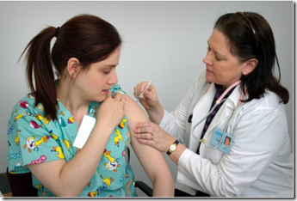
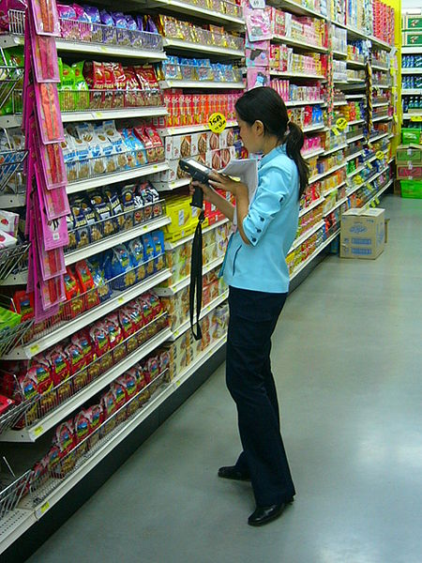
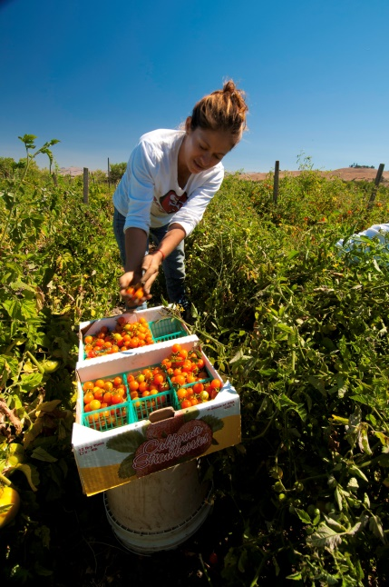
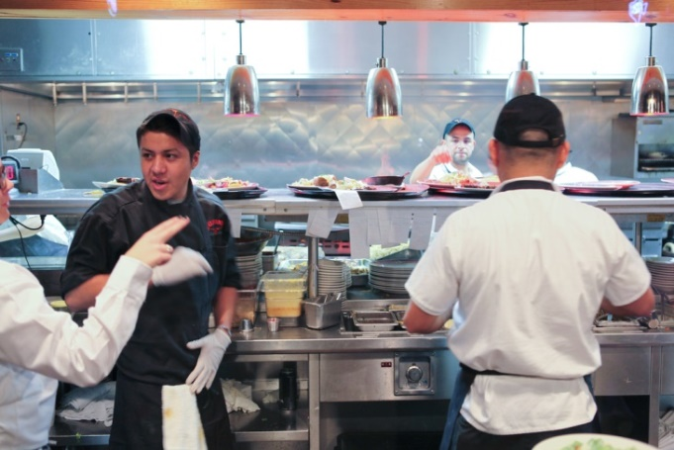
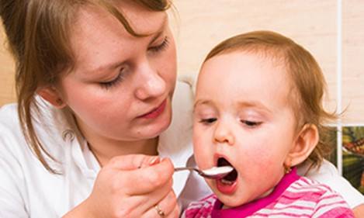
Le monde du travail
Pensez à un lieu de travail
Notes:
Parlons maintenant du travail. Pensez à n’importe quel lieu de travail. Il pourrait s’agir d’un hôpital ou d’une clinique, d’une ferme, d’un magasin de charcuterie, d’un restaurant, d’une épicerie, d’une garderie, etc.
(Demandez aux participants de donner des exemples de lieux de travail, comme leur propre lieu de travail, celui de leurs parents, etc.)

Slide 14
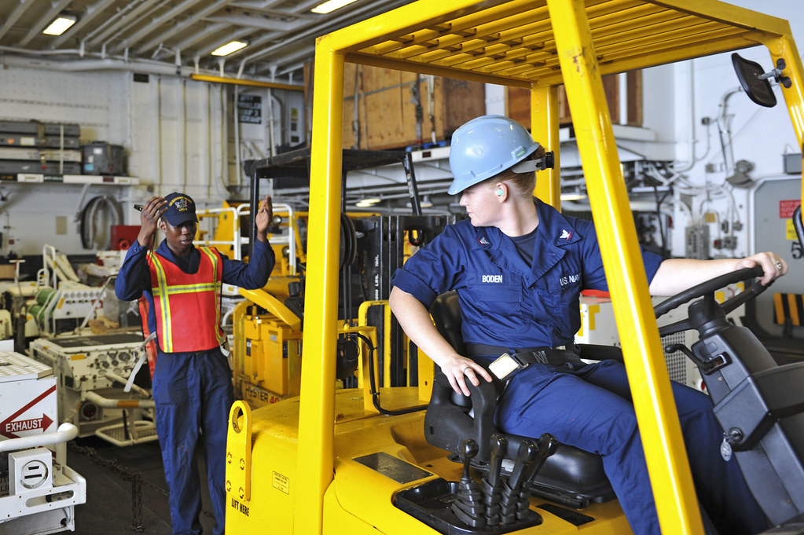
Le monde du travail
Le lieu de travail peut être dangereux.
Les travailleurs peuvent se blesser et se blessent au travail.
Notes:
Les lieux de travail peuvent être dangereux et certains, plus que d’autres. Aujourd’hui déjà, quelque part au Canada, un travailleur a été gravement blessé au travail.
(Invitez les participants à raconter une situation où quelqu’un a subi une blessure au travail.)

Slide 15

Des lieux de travail sécuritaires
La sécurité au lieu de travail repose sur de nombreux facteurs.
Genre de travail
État de l’équipement
Matériel utilisé
Procédures en place
Formation et supervision
Facteurs liés aux travailleurs
Notes:
Qu’est-ce qui fait qu’un lieu de travail est plus dangereux qu’un autre? Pourquoi certains travailleurs risquent-ils davantage de se blesser au travail que d’autres?
On doit tenir compte de nombreux facteurs pour déterminer si un lieu de travail est sécuritaire ou dangereux.
(Repassez les facteurs en donnant un ou deux exemples pour chacun.)
Type de lieu de travail – un magasin de chaussures ou une usine de fabrication
État de l’équipement – une nouvelle scie munie de dispositifs de protection ou une vieille scie qui fonctionne mal
Matériel utilisé – la manipulation des aliments ou la manipulation de pesticides
Procédures en place – les procédures de travail sécuritaires ou aucune procédure officielle
Formation et supervision – une formation méthodique structurée relativement à tous les processus de travail ou l’apprentissage sur le tas
Facteurs liés aux travailleurs – des travailleurs compétents, engagés et énergiques, ou des travailleurs peu compétents, peu engagés et ayant peu d’énergie
Demandez quels des facteurs plus haut sont déterminés ou largement influencés par l’employeur ou le superviseur (genre de travail, état de l’équipement, matériel utilisé, procédures en place, et formation et supervision).
Sur quels facteurs les travailleurs ont-ils un certain contrôle?
« Parlons maintenant des travailleurs et de ce qu’ils apportent au lieu de travail. »

Slide 16
Des lieux de travail sécuritaires
La sécurité au lieu de travail repose sur de nombreux facteurs.
Genre de travail
État de l’équipement
Matériel utilisé
Procédures en place
Formation et supervision
Facteurs liés aux travailleurs
Notes:
Parlons maintenant des travailleurs et de ce qu’ils apportent au lieu de travail.
De tous les facteurs qui ont un effet sur la sécurité au lieu de travail, celui sur lequel le travailleur a le plus de contrôle, c’est lui-même!
Les travailleurs ont peu de contrôle ou ont un contrôle limité sur le genre de travail effectué, le type d’équipement utilisé, les procédures au lieu de travail ou le genre de formation qu’ils reçoivent. Toutefois, ils ont un contrôle chaque jour sur ce qu’ils apportent au lieu de travail.
(Demandez des exemples de ce que les travailleurs peuvent contrôler à leur lieu de travail chaque jour. Les réponses peuvent varier selon l’endroit où ils travaillent, mais elles peuvent comprendre entre autres les vêtements qu’ils portent, ce qu’ils apportent à manger, leur attitude, leur énergie physique, un désir d’être au travail, un souci des autres, le désir d’apprendre, le désir de bien accomplir leur travail, etc.)

Slide 17
Le travailleur et la sécurité au travail
Traits du travailleur | Prêt à travailler | Pas prêt à travailler
Compétences et aptitudes | Très compétent | Incompétent
Attitude | Attitude positive | Attitude négative
Capacité à concentrer | Concentré | Facilement distrait
Engagement | Attentif aux détails | Négligent
Niveau d’énergie | Suffisamment d’énergie pour faire le travail | Souvent fatigué
Notes:
« Quels traits les travailleurs ont-ils qui améliorent la sécurité au travail ou qui y nuisent? »
Discutez de comment ces traits pourraient aider à prévenir une blessure ou pourraient causer une blessure.

Slide 18

Apte à travailler
Une personne est « apte à travailler » lorsqu’elle est en bon état physique, mental et émotionnel quand elle se présente au travail et qu’elle est prête à accomplir ses tâches de façon compétente.
Notes:
Il y a une expression que nous utilisons qui exprime la capacité physique, mentale et émotionnelle d’un travailleur d’accomplir son travail en toute sécurité et de façon compétente. C’est l’expression « apte à travailler ».

Slide 19
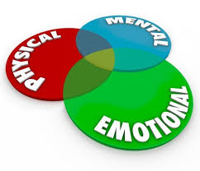
Que signifie « apte à travailler »?
« Apte à travailler » signifie qu’une personne est en état physique, mental et émotionnel d’accomplir de façon sécuritaire les tâches essentielles qui lui sont confiées.
Physique
Mental
Émotionnel
Notes:
Voici une autre définition de « apte à travailler ».

Slide 20
Apte à travailler
État physique | État mental | État émotionnel
Force | Capacité à penser clairement | Capacité à gérer le stress normal au travail
Endurance | Capacité à retenir de l’information | Capacité à accepter les critiques
Temps de réaction | Capacité à suivre des directives | Capacité à concentrer sur la tâche à effectuer
Sens d’équilibre | Capacité à prendre de bonnes décisions | Calme et centré
Stabilité des mains | Vigilence et concentration | Engagé
Notes:
Quelles sont les différentes capacités que les travailleurs doivent avoir au travail chaque jour pour effectuer leurs tâches en toute sécurité et de façon compétente?
(Demandez des exemples de tâches au travail qui pourraient exiger certaines de ces capacités. Exemples : force – déménagement de meubles, aménagement paysager, manipulation de casiers à homard; endurance – travaux extérieurs, arbitrage de parties de soccer, construction; temps de réaction – travail avec des machines, conduite d’un véhicule, utilisation de matériel lourd; capacité à se servir de sa mémoire – serveur d’aliments, travaux en électricité, etc.)

Slide 21
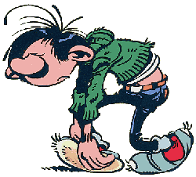
Facultés affaiblies
Un travailleur est considéré avoir des « facultés affaiblies » lorsque sa capacité physique, mentale ou émotionnelle de fonctionner est réduite.
Qu’est-ce qui pourrait
affaiblir les facultés
d’un travailleur?
Notes:
La prochaine diapositive répondra à cette question, mais attendez quelques minutes pour voir ce que les élèves suggéreront pour chacune des trois catégories, soit physique, mentale et émotionnelle.

Slide 22
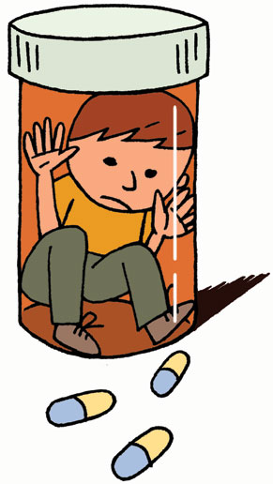

Causes possibles de l’affaiblissement des facultés
Fatigue
Consommation de drogues
Consommation d’alcool
Anxiété extrême
Crise personnelle ou familiale
Notes:
Les facultés pourraient être affaiblies pour de nombreuses raisons. Voici les plus courantes :
Fatigue – pourrait être causée par de longues heures de travail ou un manque de sommeil (la personne se couche trop tard), difficulté à dormir ou insomnie, travail par quart, maladie, rétablissement à la suite d’une maladie ou d’une blessure, etc.
Consommation de drogues et d’alcool – consommation de drogues prescrites, à usage récréatif ou illégales; abus d’alcool, effets résiduels de la consommation de drogues ou d’alcool
Stress et anxiété – souvent causés par le stress et l’expérience de la vie, que ce soit au travail ou ailleurs (maladie, perte, peur). « Exemples? »

Slide 23
Causes possibles de l’affaiblissement des facultés
Fatigue
Consommation de drogues, surtout de cannabis
Consommation d’alcool
Anxiété extrême
Crise personnelle ou familiale
Notes:
Bien qu’il y ait de nombreuses causes de l’affaiblissement des facultés au travail, nous parlerons aujourd’hui des facultés affaibles en raison de la consommation de cannabis. Examinons des façons dont la consommation de cannabis au travail ou avant d’aller travailler peut affaiblir les facultés.

Slide 24
Effets possibles du cannabis
Effets possibles à court terme
Positifs / Agréables | Néfastes / Désagréables
Sensation d’euphorie (« high ») | Confusion
Sensation de bien-être | Somnolence
Sentiment de détente | Difficulté à concentrer, à se souvenir
Expériences sensorielles accrues (vue, goût, odorat, ouïe, toucher) | Anxiété, peur ou panique
 | Vaisseaux sanguins endommagés par la fumée
 | Accélération du rythme cardiaque
 | Paranoïa, délires et hallucinations
Notes:
En examinant à nouveau les divers effets possibles de la consommation de cannabis, nous pouvons constater que la consommation de cannabis, avant ou pendant le travail, peut réduire la capacité physique, mentale et émotionnelle de travailler en toute sécurité. Qui est à risque si nous travaillons avec les facultés affaiblies? (Notre employeur, nos collègues et ce qui est encore plus important, nous-mêmes)
Source : https://www.canada.ca/fr/sante-canada/services/drogues-medicaments/cannabis/effets-sante/effets.html

Slide 25

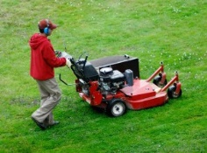
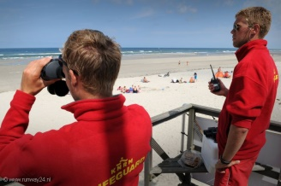
Première activité
Avec un partenaire ou en petits groupes, discutez de façons dont les facultés affaiblies pourraient avoir un effet sur votre capacité de travailler en toute sécurité.
  Partagez vos idées avec le reste du groupe.
Notes:
Première activité – Consultez la feuille de travail intitulée Activités pratiques.
Regroupez les élèves en groupes de deux ou en petits groupes. Remettez-leur une copie de la feuille de travail, et accordez-leur du temps pour faire la première activité. Encouragez-les à utiliser toutes les ressources à leur disposition.

Slide 26

Législation en matière de santé et de sécurité au travail
L’employeur doit assurer que toutes les précautions raisonnables sont prises pour protéger la santé et la sécurité de toutes les personnes présentes sur le lieu de travail.
ET
Le travailleur doit prendre toutes les mesures possibles pour protéger sa santé et sa sécurité, ainsi que celles de ses collègues.
Notes:
Maintenant que nous comprenons à quel point le cannabis peut avoir un effet sur la sécurité des travailleurs, autant pour ceux qui travaillent avec les facultés affaiblies que pour leurs collègues, examinons les obligations légales des employeurs d’assurer la santé et la sécurité de leurs employés, et l’obligation des travailleurs de demeurer en sécurité.
Bien que la formulation varie d’une province ou d’un territoire à l’autre, les obligations de l’employeur et du travailleur sont essentiellement les mêmes partout au Canada :
l’employeur doit assurer que toutes les précautions raisonnables sont prises pour protéger la santé et la sécurité de toutes les personnes présentes sur le lieu de travail
et
le travailleur doit travailler de façon sécuritaire et prendre toutes les précautions raisonnables pour protéger sa santé et sa sécurité, ainsi que celles de ses collègues.
Que peut faire l’employeur pour assurer que le cannabis n’a pas sa place au travail?

Slide 27

Politique sur les facultés affaiblies
Une façon pour les employeurs de prévenir que les employés travaillent avec les facultés affaiblies:
Adoption de mécanismes appropriés
Lignes directrices communiquées clairement à tous
Application des politiques et des programmes de façon juste et uniforme
Notes:
Politique sur les facultés affaiblies
Une politique sur les facultés affaiblies ou sur la consommation de drogues, d’alcool et de médicaments aide les employeurs à assurer que leurs employés sont capables d’accomplir leurs tâches sans mettre en danger leur santé et leur sécurité ou celles des autres.
La politique variera d’une province ou d’un territoire à l’autre, mais devra être bien réfléchie, et tenir compte de la taille et du type de lieu de travail, ainsi que d’autres facteurs. Elle devra être bien communiquée à tous, c’est-à-dire être affichée à un endroit où tous pourront la consulter, et les employés devront en connaître le contenu. De plus, tous devront l’appliquer uniformément.

Slide 28
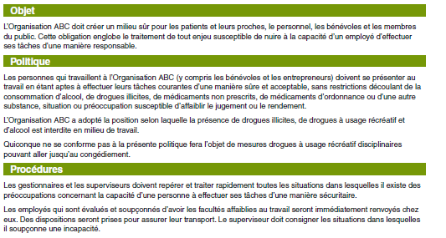
Modèle de politique sur les facultés affaiblies
Notes:
Ce modèle de politique sur les facultés affaiblies dit ce qui suit :
« L’Organisation ABC a adopté la position selon laquelle la présence de drogues illicites, de drogues à usage récréatif et d’alcool est interdite en milieu de travail.
Quiconque ne se conforme pas à la présente politique fera l’objet de mesures disciplinaires pouvant aller jusqu’au congédiement. »
Les politiques varieront d’un lieu de travail à l’autre, mais ils auront des éléments semblables : un engagement envers la sécurité, des règles, des procédures et des conséquences.
Une fois qu’une entreprise a établi une politique sur la consommation de drogues et d’alcool bien planifiée et juste, et a fait en sorte que tous les employés en connaissent bien le contenu, les employés doivent s’y conformer, sinon ils pourraient faire l’objet de mesures disciplinaires énoncées dans la politique.

Slide 29
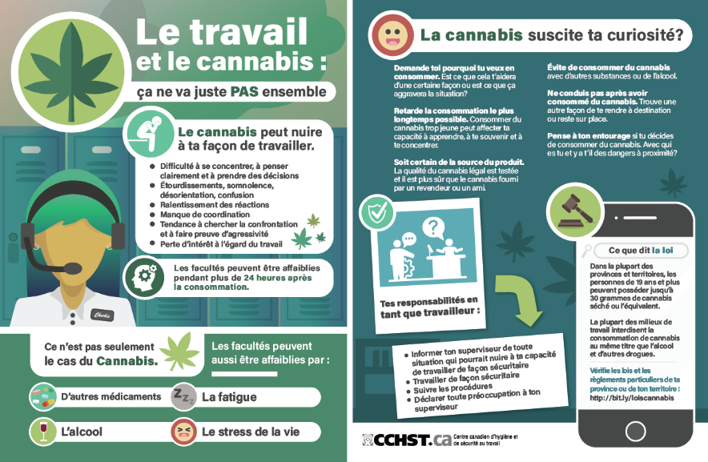
Deuxième activité
Créer une affiche qui illustre pourquoi le travail et le cannabis ne vont pas ensemble.
  Demandez à votre enseignant ou à votre employeur la permission d’afficher votre affiche à votre école ou lieu de travail.
Notes:
Deuxième activité – Voir l’endos de la feuille de travail intitulée Activités pratiques pour une activité d’approfondissement facultative.

Slide 30
Conclusion
Les employeurs et les travailleurs ont des obligations en ce qui concerne le travail sécuritaire.
Le cannabis peut avoir un effet sur la sécurité du travailleur.
Le travail et le cannabis : ça ne va juste pas ensemble.
Notes:
Les employeurs et les travailleurs ont des obligations qui visent à assurer la sécurité sur les lieux de travail pour tous. Les facultés affaiblies peuvent prendre différentes formes, y compris la fatigue, le stress extrême lié au travail, une situation de crise personnelle ou familiale, et l’abus de substances. La consommation de cannabis peut avoir de nombreux effets possibles, y compris des effets directs sur la capacité de travailler en toute sécurité.
Les employeurs établissent des politiques sur les facultés affaiblies pour communiquer leurs attentes à tous les employés relativement à l’aptitude à travailler en tout temps au lieu de travail.
Chacun a le droit de décider de ce qu’il fait pendant ses moments libres. Toutefois, quand il est question du lieu de travail, le choix n’est pas toujours le leur. Tout ce qui met en danger leur santé et leur sécurité, ainsi que celles de leurs collègues, n’a pas sa place au travail. Le travail et le cannabis : ça ne va juste pas ensemble.

